Slide 1


Session 1 - Partie 1
Analyse de données statistiques
Bienvenue dans le cours
Session 1 :
Partie 1 - Les objectifs du cours, le fonctionnement et vos questions
Partie 2 – Introduction aux principes de programmation
Florian Giraud et Anthony Lehmann
1 / 28

Slide 2
Session 1 - Partie 1
Votre expérience
1
Excel ?
2
Python ou R ?
3
Expérience en analyse de données ?
4
Des statistiques au bachelor ?
2 / 28

Slide 3
Session 1 - Partie 1
Portes d'entrée
Les statistiques
R ou Python
Découvrir ou reprendre les bases
Débuter en analyse de données
3 / 28

Slide 4
Session 1 - Partie 1
Contenu des séances
Introduction au cours. Principes de programmation en R ou Python
Concepts de base de probabilité et de statistique
Visualisation des données
Analyses inférentielles : hypothèses et tests
Analyses de Variances et Plans d'expérience
Modélisation statistique : régressions simple et multiples
Modélisation statistique avancée : GLM, GAM, BRT, GLMM,…
Statistiques
descriptives
Statistiques
inférentielles
Statistiques
prédictives
4 / 28
https://moodle.unige.ch/course/view.php?id=21845

Slide 5
Session 1 - Partie 1
Ce que vous saurez faire en codage
1
Vous repérer dans l'environnement de programmation
2
Lire les grandes étapes d'un code
3
Adapter un exemple à vos données
4
Vérifier et interpréter les résultats
5 / 28

Slide 6
Session 1 - Partie 1
Constat des années passées
6 / 28

Slide 7
Session 1 - Partie 1
Constat des années passées
Forte hétérogénéité des niveaux, difficiles à concilier dans un même cours
6 / 28

Slide 8
Session 1 - Partie 1
Constat des années passées
Forte hétérogénéité des niveaux, difficiles à concilier dans un même cours
Un rythme unique, trop lent pour certain-es et trop rapide pour d'autres
6 / 28

Slide 9
Session 1 - Partie 1
Constat des années passées
Forte hétérogénéité des niveaux, difficiles à concilier dans un même cours
Un rythme unique, trop lent pour certain-es et trop rapide pour d'autres
Quatre heures de théorie d'affilée, difficile de tout suivre avec attention
6 / 28

Slide 10
Session 1 - Partie 1
Constat des années passées
Forte hétérogénéité des niveaux, difficiles à concilier dans un même cours
Un rythme unique, trop lent pour certain-es et trop rapide pour d'autres
Quatre heures de théorie d'affilée, difficile de tout suivre avec attention
Seulement 7 séances pour découvrir un large éventail d'outils statistiques
6 / 28

Slide 11
Session 1 - Partie 1
Constat des années passées
Forte hétérogénéité des niveaux, difficiles à concilier dans un même cours
Un rythme unique, trop lent pour certain-es et trop rapide pour d'autres
Quatre heures de théorie d'affilée, difficile de tout suivre avec attention
Seulement 7 séances pour découvrir un large éventail d'outils statistiques
Fusion des cours "Data Analysis I" et "Data Analysis II" (2 ECTS chacun) en
"Analyse de données" (3 ECTS)
6 / 28

Slide 12
Session 1 - Partie 1
Classe inversée
7 / 28

Slide 13
Session 1 - Partie 1
Classe inversée
Apprendre à son rythme, avec des vidéos préparées à revoir selon ses besoins
7 / 28

Slide 14
Session 1 - Partie 1
Classe inversée
Apprendre à son rythme, avec des vidéos préparées à revoir selon ses besoins
Offrir un accompagnement plus personnalisé adapté aux difficultés de chacun-e
7 / 28

Slide 15
Session 1 - Partie 1
Classe inversée
Apprendre à son rythme, avec des vidéos préparées à revoir selon ses besoins
Offrir un accompagnement plus personnalisé adapté aux difficultés de chacun-e
Consacrer les séances en salle aux échanges et à la pratique pour clarifier
et appliquer les notions.
7 / 28

Slide 16
Session 1 - Partie 1
Classe inversée
Apprendre à son rythme, avec des vidéos préparées à revoir selon ses besoins
Offrir un accompagnement plus personnalisé adapté aux difficultés de chacun-e
Consacrer les séances en salle aux échanges et à la pratique pour clarifier
et appliquer les notions.
Disposer d'une boîte à outils, avec des vidéos et un "polycopié", à consulter
au-delà du cours : autres cours, mémoire, stages, etc..
7 / 28

Slide 17


Session 1 - Partie 1
Déroulement du cours
1
Avant la séance
Vidéos et supports
2
Questions
SpeakUp
3
En salle
~1h de clarification
4
TP
Pratique dans R ou Python
5
Prochaine séance
Remise du travail sur Moodle
8 / 28

Slide 18
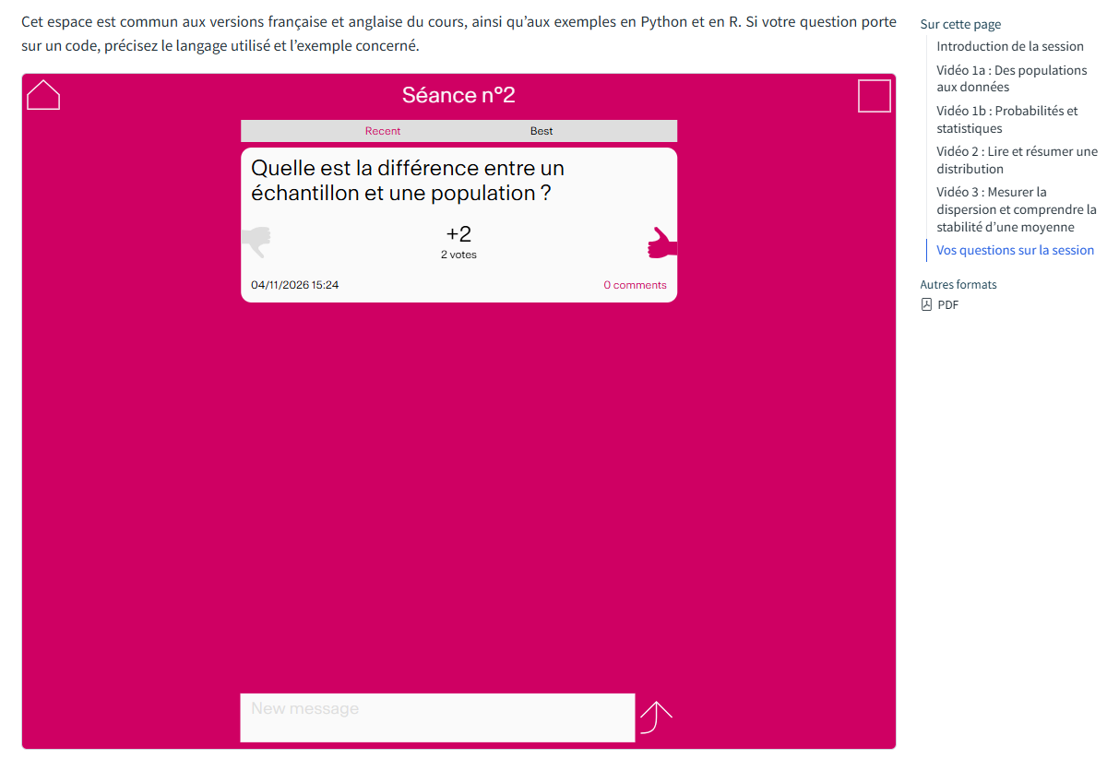
Session 1 - Partie 1
Vos questions dans SpeakUp
1
À la fin de chaque page de session
2
Posez vos questions avant de venir !
3
Lire les questions des autres et voter
4
En discuter ensemble en salle
9 / 28

Slide 19
Session 1 - Partie 1
Usage de l'IA
Qui a déjà utilisé une IA pour produire du code ?
10 / 28

Slide 20


Session 1 - Partie 1
Usage de l'IA
IA
Une famille de méthodes et de systèmes
LLM
Un grand modèle de langage
(Large Language Model)
Assistant
Un modèle, parfois relié à des outils
11 / 28

Slide 21
Session 1 - Partie 1
Usage de l'IA
« Anciennes » pratiques
Avec un LLM / assistant
Scripts précédents
Documentation
Forums et exemples
Proposer du code
Adapter un exemple
Expliquer une erreur
Comprendre le traitement et toujours vérifier le résultat !
12 / 28

Slide 22
Session 1 - Partie 1
Tout faire avec l'IA ?
1
Littérature
Choisir les sources
2
Question
Définir le problème
3
Méthode
Choisir les comparaisons
4
Analyse
Produire les résultats
5
Rapport
Rédiger la conclusion
13 / 28

Slide 23
Session 1 - Partie 1
Tout faire avec l'IA ?
1
Les données répondent-elles à la question ?
2
La méthode est-elle adaptée ?
3
Les résultats soutiennent-ils la conclusion ?
4
A-t-on appris quelque chose ?
14 / 28

Slide 24
Session 1 - Partie 1
Tout faire avec l'IA ?
1
Répondre pendant une présentation
2
Respecter des données confidentielles
3
Exercer son esprit critique
4
Choisir de travailler sans LLM
15 / 28

Slide 25
Session 1 - Partie 1
Problèmes des LLMs
Ce qui peut poser problème
Les vérifications utiles
Références inventées
Méthode inadaptée
Contexte mal repris
Ouvrir les sources
Tester un cas simple
Garder les décisions écrites
16 / 28

Slide 26
Session 1 - Partie 1
L'empreinte environnementale des LLM
Les étapes
Les impacts
Développer et entraîner
Utiliser le modèle
Électricité
Emissions GHG
Eau​
Infrastructures​
Dauner & Socher (2025). Frontiers in Communication. doi:10.3389/fcomm.2025.1572947
Chen (2025). Nature. doi:10.1038/d41586-025-00616-z
17 / 28

Slide 27
Session 1 - Partie 1
La transparence dans les TP
1
Expliquer l'aide reçue
2
Indiquer ce que vous avez vérifié
3
Pouvoir discuter vos choix
18 / 28

Slide 28
Session 1 - Partie 1
Evaluation
50 %
50 %
Travaux pratiques
Examen écrit
Pratiquer dans R ou Python
Seul ou en binômes
Comprendre et interpreter
une analyse statistique
19 / 28

Slide 29
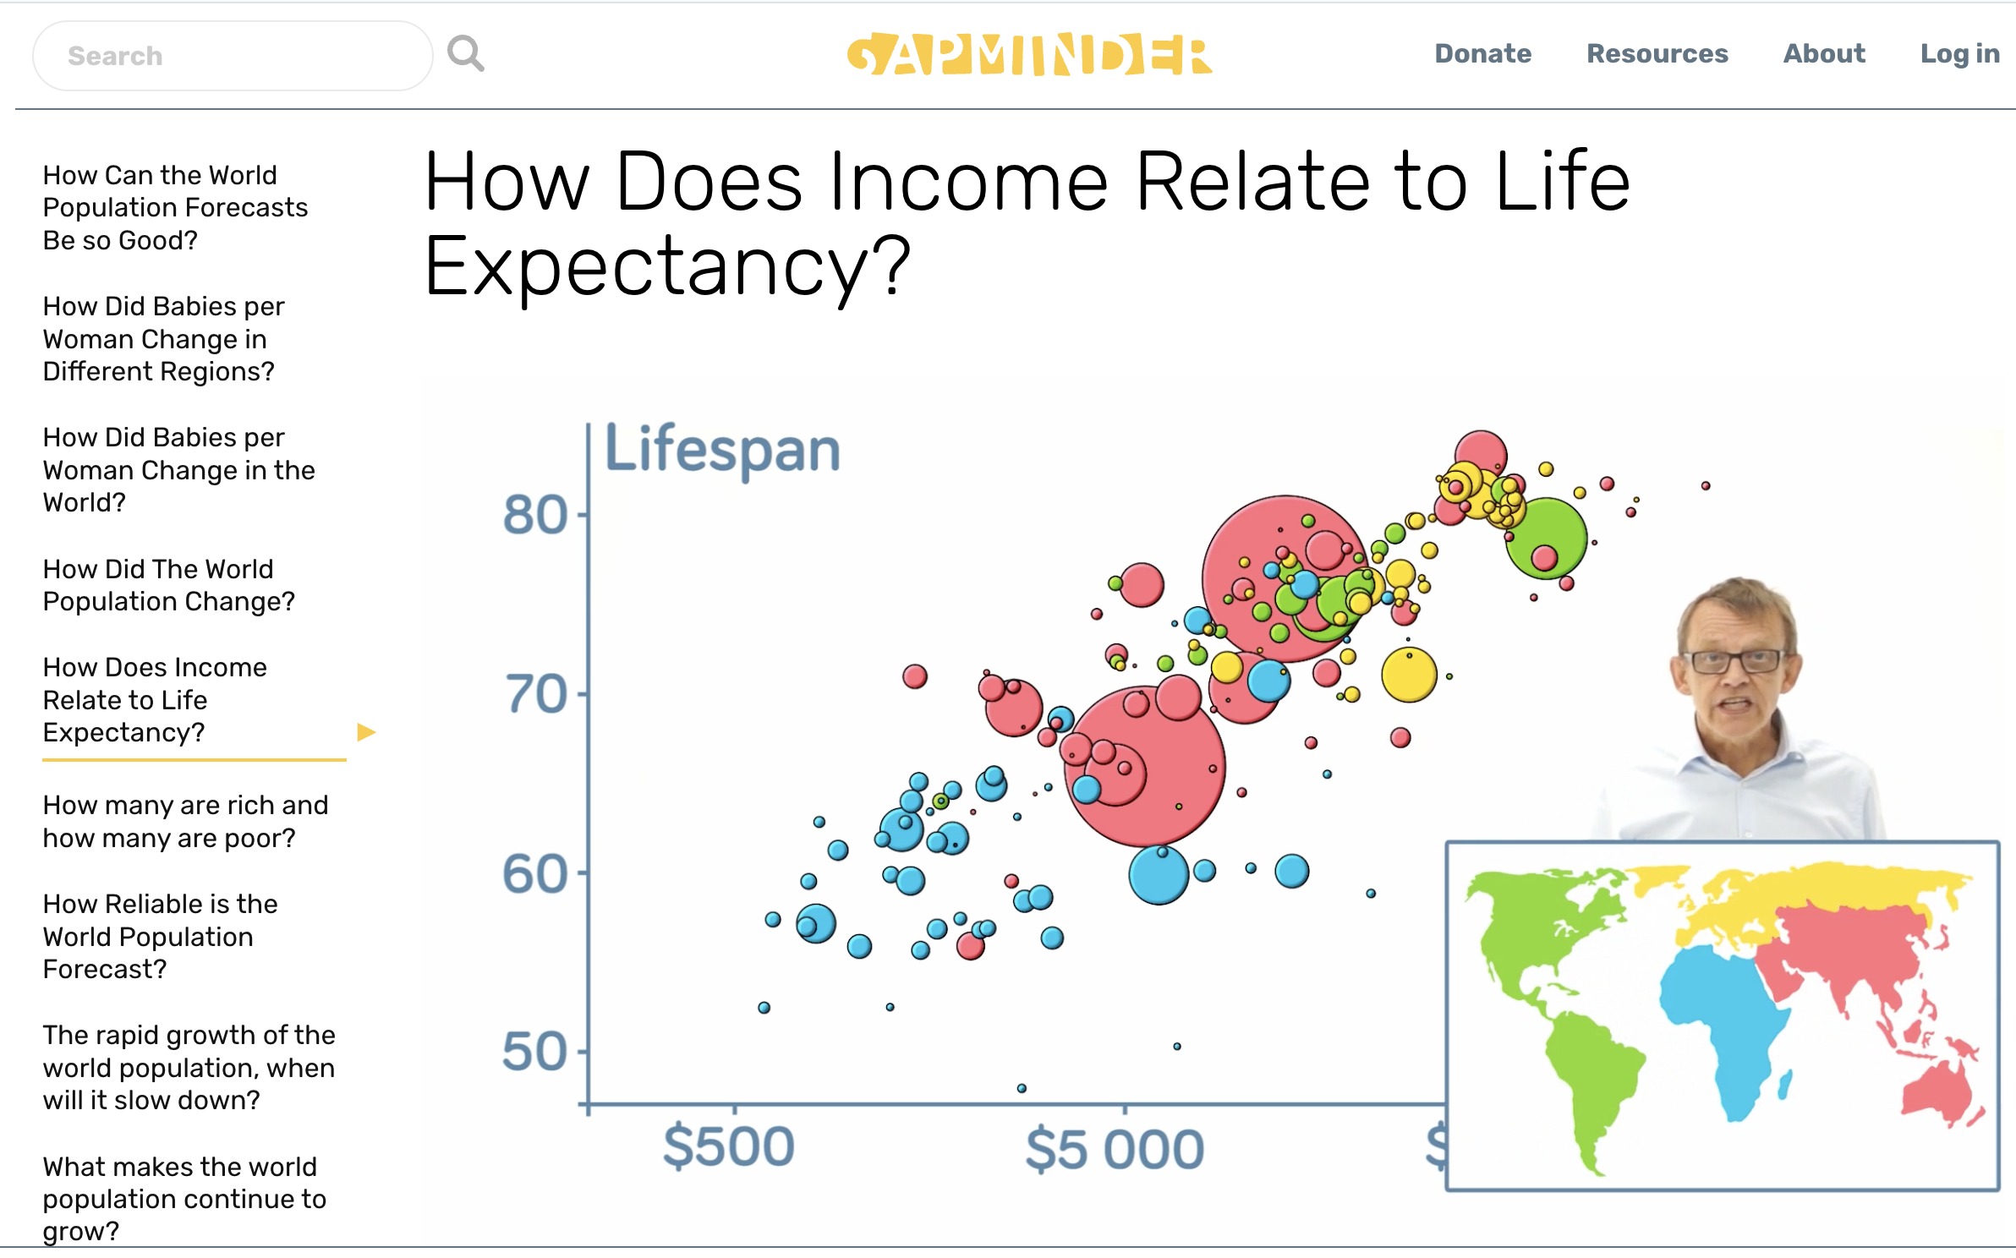
Session 1 - Partie 1
20 / 28
https://www.gapminder.org/answers/how-does-income-relate-to-life-expectancy/

Slide 30
Session 1 - Partie 1
5 jeux de données à choix issus de GapMinder
pour les TP selon les spécialisations du MUSE :
Climat​
Energie​
Eau​
Biodiversité​
Société​
21 / 28
https://www.gapminder.org/data/

Slide 31
Session 1 - Partie 1
Evaluation
TP réussis | Note sur 6
5 ou 6 | 6
4 | 5
3 | 4
2 | 3
1 | 2
0 | 1
1
Remise à la fin de chaque session
2
Un résultat : RÉUSSI ou ÉCHEC
3
Les cinq meilleurs TP comptent
4
Tous les TP doivent être remis
Un joker sur le résultat d'un TP
Tous les rendus restent obligatoires
(sauf absence justifiée)
22 / 28

Slide 32
Session 1 - Partie 1
L'examen écrit final
2 h
Individuel, en salle, sur papier
Sans ordinateur ni accès Internet
23 / 28

Slide 33
Session 1 - Partie 1
L'examen écrit final : exemples
1
Interpréter les graphiques et les résultats
2
Expliquer une p-value dans son contexte
3
Justifier ou discuter le choix d'un test
4
Évaluer la portée de la conclusion
24 / 28

Slide 34
Session 1 - Partie 1
Vos questions
Le cours, les TP, l'examen…
25 / 28

Slide 35
Session 1 - Partie 1
R ou Python ?
Mêmes objectifs statistiques
Mêmes attentes et critères de réussite
26 / 28

Slide 36
Session 1 - Partie 1
Quelques critères de choix
1
Votre expérience actuelle
2
Les outils de votre stage ou mémoire
3
Vos usages futurs
4
Votre spécialisation
27 / 28

Slide 37
Session 1 - Partie 1
Les principes de programmation
Représenter une information
Donner des instructions
Choisir une action et répéter une opération
28 / 28

Slide 38
Session 1 - Partie 1
Portée d'une analyse
Ce qu'elle apporte
Ce qu'il faut examiner
Décrire et comparer
Estimer l'incertitude
Étudier des relations
La question et les mesures
La qualité des données
Les hypothèses et les limites

Slide 39
Session 1 - Partie 1
Le parcours d'une analyse
1
Question
Cadrage et variables
2
Données
Dispositif et préparation
3
Exploration
Statistiques et graphiques
4
Analyse
Tests et modèles
5
Interprétation
Conclusions et limites

Slide 40
Session 1 - Partie 1
Questions de recherche
« Quel est le pays le plus écologique ? »
De quoi aurions-nous besoin pour répondre ?

Slide 41
Session 1 - Partie 1
Questions de recherche
« Plus d'espaces verts, une meilleure santé :
un effet des espaces verts ? »
Quelles autres explications sont possibles ?

Slide 42
Session 1 - Partie 1
Questions de recherche
« Quel test choisir pour prouver que notre programme
de sensibilisation fonctionne ? »
Quel résultat pourrait nous faire changer d'avis ?

